Slide 1
Научные журналы ЕНУ имени Л.Н. Гумилева, индексируемые в международных наукометрических базах данных
Аксауле Жубанышева

Slide 2
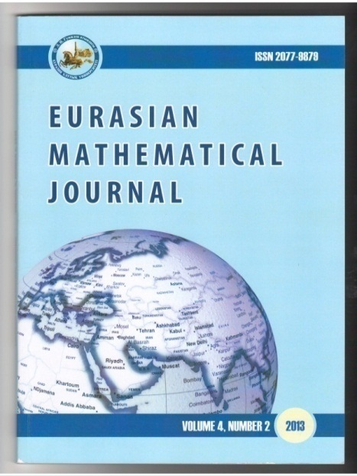
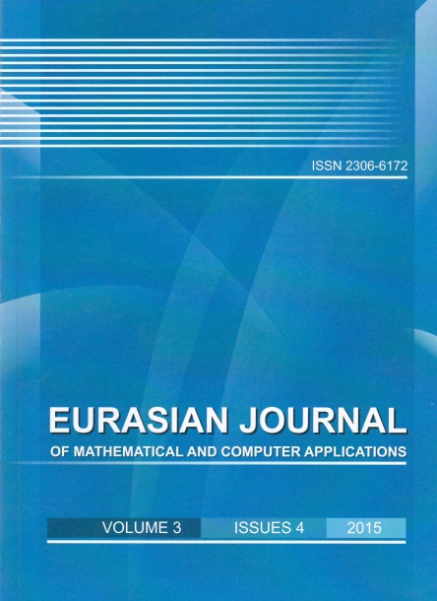
Журналы ЕНУ, индексируемые международными базами данных

Slide 3
Журналы ЕНУ, индексируемые международными базами данных
Основан в 2010 году
MathSciNet (США)
Math-Net.Ru (Россия)
Mathematical Reviews (США)
Zentralblatt für Mathematik (Германия)
Реферативный журнал «Математика»

Slide 4
Журналы ЕНУ, индексируемые международными базами данных
С 2015 г. EMJ в Scopus (Elsevier)
2015 CiteScore 0.070
2015 SNIP 0.161
2015 SJR 0.111
2016 CiteScore 0.180
2016 SNIP 0.533
2016 SJR 0.197

Slide 5
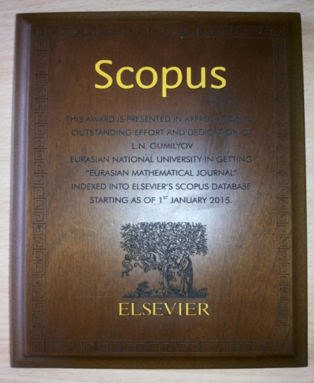
Журналы ЕНУ, индексируемые международными базами данных
Основан в 2013 году
С 2016 г. EMJ в Scopus (Elsevier)

Slide 6
Критерии отбора
Кириллова О.В. Редакционная подготовка научных журналов для включения в зарубежные индексы цитирования
Предварительное выполнение широкого спектра требований по подготовке журнала к представлению в зарубежные базы данных цитирования
Политика журнала
Содержание
Представительность журнала
Регулярность
Онлайн доступ

Slide 7
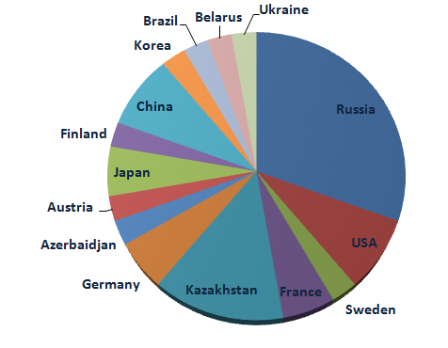
Критерии отбора
* Политика журнала
Редакционная коллегия: Kazakhstan, Uzbekistan, Germany, Russia, Kyrgyzstan, France, USA, Portugal, Spain, Pakistan, Armenia, Israel, Azerbaijan, Turkey, Great Britain, India, Georgia, Belarus, Czech Republic, Italy, Sweden, Greece, Croatia, Ukraine, Poland, Canada, Tajikstan, Mexico, Japan, China
Редакционная коллегия: Kazakhstan, Russia, France, USA, Sweden, Germany, Azerbaidjan, Austria, Japan, Finland, Republic of Korea, Brazil, Ukraine, China, Belarus

Slide 8
Критерии отбора
* Политика журнала
Более 170 статей (2010-2017 )
Авторы из более 40 стран (Algeria, Armenia, Australia, Azerbaijan, Belarus, Bulgaria, Canada, China, Croatia, Czech Republic, Ethiopia, France, Georgia, Germany, Greece, Hong Kong (China), India, Indonesia, Italy, Israel, Japan, Kazakhstan, Korea, Malaysia, Mongolia, Norway, Oman, Pakistan, Qatar, Russia, Saudi Arabia, Serbia, Sweden, Switzerland, Tajikistan, Tunisia, Turkey, Ukraine, United Arab Emirates, United Kingdom, USA, Uzbekistan)

Slide 9
Критерии отбора
* Политика журнала
Более 70 статей (2013-2017)
Авторы из 18 стран (Kazakhstan, Russia, USA, France, Ukraine, Azerbaijan, Belarus, Brazil, Malaysia, Portugal, China, Germany, Italy, Mexico, Poland, Saudi Arabia, Turkey, United Kingdom)

Slide 10
Критерии отбора
* Содержание
Все представленные статьи проходят тщательную экспертизу
* Представительность журнала
Цитируемость журнала и членов редакционного совета
* Регулярность
Выпускается без нарушений графика
* Онлайн доступ
Качественный сайт, открытый онлайн доступ

Slide 11
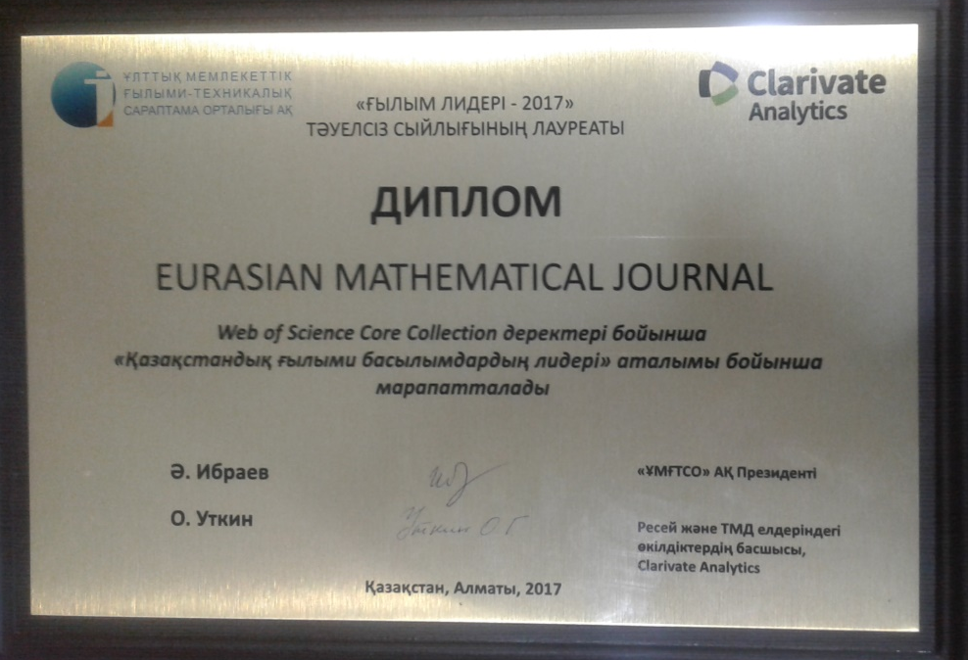
Журналы ЕНУ, индексируемые международными базами данных
С 2016 EMJ в Web of Science Core Collection (Clarivate Analitycs)

Slide 12
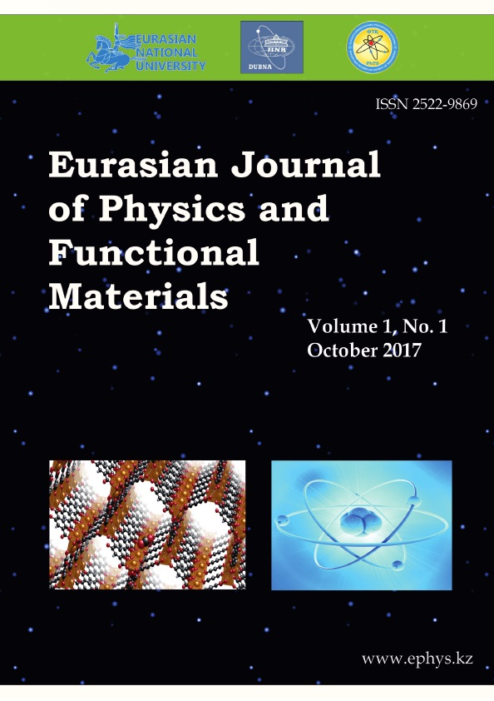
* L.N. Gumilyov Eurasian National University (Astana, Kazakhstan) * Physical-Technical Society (Astana, Kazakhstan) * Joint Institute for Nuclear Research (Dubna, Russian Federation)
Решением Ученого совета от 27.01.2017 г. (протокол № 7) постановили открыть физико-технический журнал «Eurasian Journal of Physics and Functional Materials» (EJPFM)

Slide 13
Спасибо за внимание

